Slide 1
2020/3/8

Slide 2
多元函数微积分学习要点
多元函数微积分是一元函数微积分的推广和发展，学习过程中，一定要注意：
相似之处（共同点和联系）；
不同之处（区别，这点往往很关键）。

Slide 3
第一节 n维Euclid空间点集拓扑初步
2020/3/8

Slide 4
若定义内积：
向量x的长度定义为：
n维空间中两点（向量又称为点）
与
间的距离定义为

Slide 5
2020/3/8

Slide 6
R^{n}中点列的极限
定义1.1 (点列的极限） 设{x_{k}}是R^{n}中的一个点列，
a是R^{n}中的一点，若当k→∞时，ρ(x_{k},a) →0,即：
则称点列 {x_{k}} 的极限存在，且称a为它的极限，
记作
这时也称点列{x_{k}} 收敛于a .
设 x_{k}＝(x_{k,1}, x_{k,2},…, x_{k,n}), a=(a₁, a₂,…,a_{n})

Slide 7
定理1.1 设点列{x_{k}} ⊆R^{n},点a∈ R^{n},则
此为向量收敛与数列收敛之间的桥梁。
由此可得：
定理1.2 设{x_{k}} 是R^{n}中收敛点列，则：
{x_{k}}的极限是唯一的；
{x_{k}}是有界的,即
∃M(∈R)>0,使得∀k ∈ N₊,恒有||x_{k}||≤M;
(3)若x_{k} →a, y_{k} → b,则x_{k} ± y_{k} →a ± b ,α x_{k} → αa
< x_{k} , y_{k}> →<a,b> ,其中α∈R。
(4)若{x_{k}}收敛于a,则它的任一子列也收敛于a.

Slide 8
由于向量不能比较大小，也不能相除，所以数列
极限中的单调性，保序性，确界，商不能推广。
但闭区间套定理，Bolzano-Weierstrass定理，
Cauchy收敛原理在R^{n}中仍然成立。

Slide 9
2020/3/8

Slide 10
定义1.3 设a∈ R^{n}, δ>0,称点集
为以a为中心， δ为半径的开球或点a的δ邻域。
称：
为点a去心δ邻域。可分别简记为U(a), (a)

Slide 11
外点
内点
边界点
2020/3/8

Slide 12
（4）聚点：设E是R^{n}中的一个点集，a∈ R^{n} .若存在
E中的点列{x_{k}} ， x_{k} ≠a(k=1,2,…),使得
x_{k} →a(k→∞),则称a为E 的一个聚点。
2020/3/8

Slide 13
区域 E 的直径：
(11)若连接A中任意两点的线段都属于A,则
称为凸集。
2020/3/8

Slide 14
第二节 多元函数的极限与连续性
1.多元函数的概念
定义2.1 设A ⊆R^{n}是一个点集，称映射f: A→R
是定义在A上的n元数量值函数。
简称为n元函数。
记为y = f(x) = f(x₁, …, x_{n}),
其中x = (x₁, …, x_{n}) ∈A称为自变量, y称为因变量。
D(f)=A称为f的定义域，R(f )={y|y=f(x),x ∈D(f )}
称为f的值域。

Slide 15
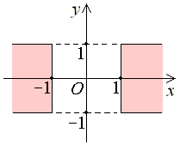
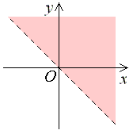
除非特别说明, 或有实际意义, 凡用算式表达的
多元函数, 其定义域都是指自然定义域, 即全体
使得算式有意义的自变量所成的点集.
的定义域为
例如:
{(x, y) ∈ R² | |x| ≥ 1, |y| ≤ 1};
而z = ln(x+y)的定义域为{(x, y)∈R² |x+y>0}.

Slide 16
y
o
x
2020/3/8

Slide 17
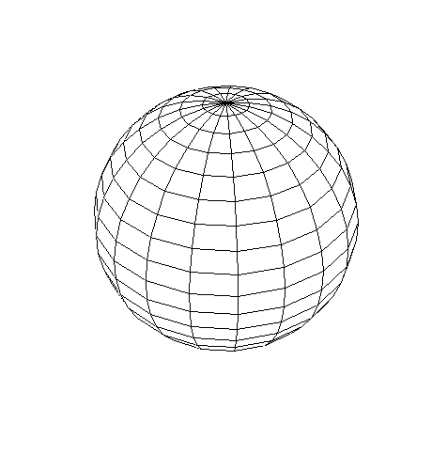
2020/3/8

Slide 19
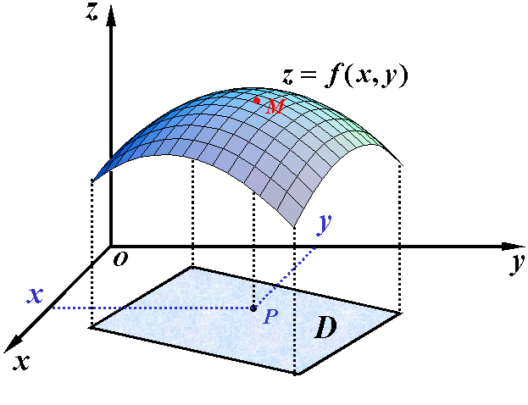
2二元函数的图形
2020/3/8

Slide 20
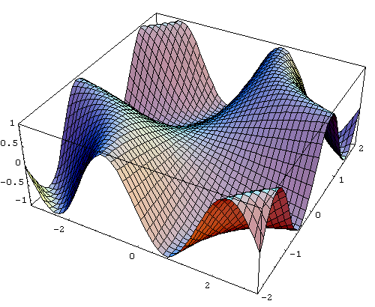
2020/3/8

Slide 21
定义2.2 设A ⊆R^{n}是一个点集，称映射
f: A→R^{m} (m ≥ 2)是定义在A上的n元向量值函数。
也可记为y = f(x) = f(x₁, …, x_{n}),
其中x = (x₁, …, x_{n}) ∈A称为自变量,
y = (y₁, …, y_{m}) ∈ R^{m} 称为因变量。 f = (f₁, …, f_{n})
一个n元m维向量值函数y = f(x) 对应于m个n元
数量值函数
其中x=(x₁, …, x_{n})∈A为自变量, y=(y₁, …, x_{m})∈B
为因变量.

Slide 22
若用列向量表示, 即
例1 空间R³中曲线的参数方程为：
x=x(t),y=y(t),z=z(t) t ∈[α,β]⊂R,为一元向量值函数，
可写成：r=r(t)

Slide 23
2020/3/8

Slide 24
否则，称(x,y) →(x₀,y₀)时，f (x,y)没有极限。
2020/3/8

Slide 25
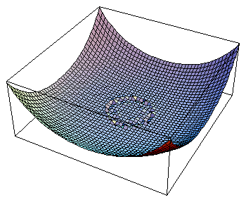
结论成立
2020/3/8

Slide 26
例2 .证明:
证明:
的定义域A = R²\{(0,0)},
| f(x, y)−0|
≤|y|
故∀ε >0, 取δ =ε, 则当
时, 恒有| f(x, y)−0|<ε.
故

Slide 27
2020/3/8

Slide 28
注意
2020/3/8

Slide 29
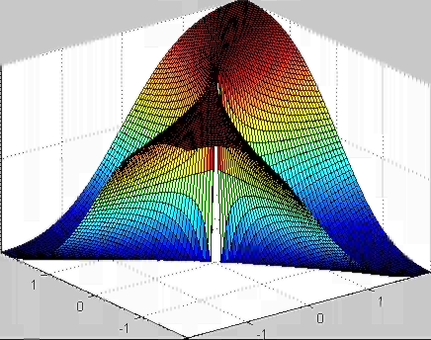
例3
取
2020/3/8

Slide 30
例4

Slide 31
4多元函数的连续性
定义2.4 (二元函数连续性） 设有点集A ⊆R²,
f :A → R是一个二元数量值函数。点 (x₀, y₀)是
A的聚点,并且(x₀, y₀) ∈A,
如果
则称函数f(x, y)在点(x₀, y₀)处连续, 并称(x₀, y₀)
为f的连续点,否则称f 在(x₀, y₀)处间断。
若f 在点集A中每一点处都连续, 则称f在集合A上连续，称f 为A上的连续函数.

Slide 32
函数的连续性也可用 ε -δ语言来描述：
∀ε >0, ∃δ >0, 使得
恒有|f(x,y)−f (x₀, y₀) |<ε,称f在点(x₀, y₀)处连续

Slide 34
例如：
2020/3/8

Slide 36
解：
解：

Slide 37
3. 多元连续函数的性质
(1)有界性: 若函数f在紧集A上连续,则f在A上有界，
即存在M >0, 使得∀x ∈A, 有| f(x)| ≤ M.
(2) 最值: 若函数f在紧集A上连续,则f 在A上必能
取到最大值M与最小值m。
(3) 介值性 若函数f(x)在有界连通闭集A上连续,
m与M分别是 f 在A上的最小值与最大值，
则对 ∀μ,m< μ <M,必∃x₀ ∈A,使f(x₀ )= μ .
(4) 一致连续性: 若函数f在紧集A上连续,则
f 在A上一致连续，即∀ε >0, ∃δ = δ (ε )>0,
使得∀ x₁ , x₂ ∈A，当|| x₁ - x₂||< δ时，
恒有| f(x₁ )-f(x₂ )|< ε 。

